Slide 1
MASOFAVIY TA’LIMNING YUTUQLARI VA KAMCHILIKLARI. MASOFAVIY TA’LIMDA INTERNET TEXNOLOGIYALAR VA XIZMATLAR. WEB 2.0 VA WEB3.0 TEXNOLOGIYALARI. BULUTLI TEXNOLOGIYALAR

Slide 2
Reja:
1.Masofaviy ta’limning yutuqlari va kamchiliklari.
2.Masofaviy ta’limda internet texnologiyalar va xizmatlar.
3.Web 2.0 va web3.0 texnologiyalari.
4.Bulutli texnologiyalar.

Slide 3
Masofaviy ta’limning oʻzini metodik, iqtisodiy, sotsial yutuqlari va afzalliklarga hamda oʻzining kamchiliklari va salbiy tomonlarga ega.
Metodik yutuqlar va afzalliklarga quyidagilarni kiritish mumkin:
Dars jadvalni qulayligi. Oʻquvchi oʻziga ma’qul boʻlgan vaqtda oʻquv jarayoniga qatnashishi mumkin.
Qulay foydalanish manzillari. Oʻquvchi internet kafe, uy, mehmonxona, ish joyida va boshqa joylardan oʻquv jarayoniga qatnashishi mumkin.
Qulay oʻqish tempi. Ta’lim, oʻquvchilar yangi bilimlarni tushunish tempida utkaziladi.
Qulay oʻquv reja. Oʻquv rejani talabalarga individual va davlat ta’lim talablariga mos holatda tashkil qilish mumkin.
Ma’lumotlar bazasini tuplanishi. Oldingi o’qigan talabalar bilimlarini to’plash va undan foydalanish imkoniyati.
Kurgazmali qulayliklari. Multimediya imkoniyatlaridan tulik foydalanish imkoniyati.
Malakali oʻqituvchilarni tanlab ta’lim jarayoniga jalb qilish.

Slide 4
Iqtisodiy yutuqlar va afzalliklarga quyidagilarni kiritish mumkin:
Cheksiz masofaga ta’lim berish. Oʻqituvchi va oʻquvchilar oʻrtasidagi masofa hech qanday ahamiyatga ega emas.
Ish jarayoniga halaqit bermasligi. Oʻquvchi ishdan ajralmas holatda ta’lim oladi.
Oʻquvchilar sonini oshirilishi. Masofaviy ta’lim texnologiyalarni toʻliq qoʻllagan oʻquv muassasa talabalar soni 2-3 barovar oshishi mumkin.
Narhi. Masofaviy ta’lim kurslari 2 va 3 barobar oddiy kurslarga qaraganda arzon.

Slide 5
Sotsial yutuqlar va afzalliklarga quyidagilarni kiritish mumkin
Ijtimoiy guruxlarga ajratish yoʻqligi, masofaviy ta’lim kursida ikkinchi oliy yoki qoʻshimcha ma’lumot oluvchilar, malaka oshirish va qayta tayyorganlik oʻtash istagida boʻlganlar; ikkinchi paralel ma’lumot olishni istagan talabalar; markazdan uzoqda, kam oʻzlashtirilgan mintaqalar aholisi; jismoniy nuqsonlari boʻlgan shaxslar; davlat hizmatida boʻlgan shaxslar; erkin kuchib yurishi cheklangan shaxslar va boshqalar qatnashishi mumkin.

Slide 6
Yosh cheklanishlari yoʻqligi. Oʻqishga jalb qilinuvchilarning yosh cheklanishlarini istisno qilinadi.
Ammo masofaviy ta’limda salbiy tomonlari ham borligi haqida aytish lozim. Ularga quyidagilarni kiritishimiz mumkin:
Elektron holatdagi ta’lim va muloqot jarayonlarga ishonchsizlik. Ushbu sababdan talabalar asosan virtual holatdagi ta’lim turida emas, balki oddiy (kunduzgi va sirtqi) ta’lim turlarida oʻqish istagida boʻlishadi.
Davlat masofaviy ta’lim standartlari yoʻqligi va natijada davlat nusxasidagi diplom berilmasligi. Shu sababdan koʻpgina masofaviy ta’lim kurslari bitiruvchilariga faqat ushbu kursni bitirganligi haqida sertifikat yoki guvoxnomalar berishadi.
Virtual muhit va texnika ta’minot bilan bog’liqligi. Masofaviy ta’lim internet borligi, undan foydalanish narhi, tezligi va servislar mavjudligiga, maxsus kommunikatsion texnikalar mavjudligi va ular ishlashiga taalluqliligi.

Slide 7
Hozirgi kunda zamonaviy axborot-kommunikatsiya texnologiyalari Internet texnologiyalari va hizmatlari bilan bog‘langan.Internet taraqqiyotining zamonaviy tendensiyalari Web 2.0, bulutli texnologiyalariga, ommaviy ochiq onlayn kurslarga asoslangan kompyuter tarmoqlari jamoaviy muloqotning eng asosiy universal vositasiga aylanib borayotgan yangi ijtimoiy-iqtisodiy sharoitda inson qanday ilm olayotgani va bilimlarini qanday oshirayotganini koʻrib chiqishni taqozo etmoqda. Ta’lim tizimi oldida elektron axborot muhitida maxsus koʻnikma va malakalarga ega, raqobatbardosh shaxslarni voyaga yetkazish vazifalari turadi.
Hozirgi kunda Internet texnologiyalarining rivojlanishi Web 2.0 va Web 3.0 kabi texnologiyalarning yaratilishiga asos boʻlmoqda.

Slide 8
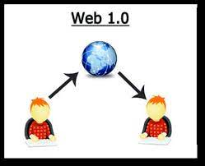
Web 1.0 texnologiyasi 1999 yilgacha foydalanilgan, uning asosiy funksiyalarini gipermurojatlar hamda veb-sahifalar bajargan. Internet rivojlanib boshlaganda uning asosiy yutug‘i foydalanuvchilarning axborot almashishilarini tashkil etish boʻlgan. Tarmoq takomillashtirilib foydalanuvchilar uchun zarur axborotlarni aniq va oson topish imkonlarini beruvchi uskunalar ishlab chiqildi. Umumiy olganda Web 1.0 ni passiv ma’lumotli WWW – butun dunyo oʻrgumchak toʻrining ―oʻqiluvchi iborasi bilan tasniflash mumkin.
Web 1.0 bu foydalanuvchilar uchun
oʻz fikr va mulohazalarini kiritish
imoni mavjud boʻlmagan, passiv
holatda axborot olishi mumkin boʻlgan
axboriy portaldir.

Slide 9
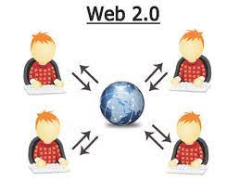
Internetning qoʻllanilish doirasi Web 2.0 texnologiyasi ostida birlashuvchi yangi texnologiyalar hisobiga ham doimiy kengayib bormoqda.Ya’ni Web 2.0 ning Web 1.0 dan eng muhim farqi uning kontentini xamma yarata oladi. Ijtimoiy servislar – Web 2.0 tarmog‘ining nomidir. Ijtimoiy ta’minotning yangi servislari materiallarni yaratish va ularni tarmoqda nashr qilish jarayonlarini soddalashtirdi.
Bugungi kunda Web 2.0
texnologiyalardan foydalangan holda
millionlab odamlar tomonidan yangi
kontent yaratilmoqda. Umumiy olganda
Web 2.0 texnologiyasi interfaol ma’lumotli
WWW – butun dunyo oʻrgumchak toʻrining
―yoziluvchi‖ iborasi bilan tasniflash mumkin.

Slide 10
Web 2.0 texnologiyalar yordamida quyidagi jamoaviy faoliyatni amalga oshirish mumkin:
Hamkorlikda qidiruv;
Zakladkalarni hamkorlikda saqlash;
Mediamateriallarni (fotosuratlar, videotasmalar, audiotasmalar) hamkorlikda yaratish va ishlatish;
Gipermatnlarni hamkorlikda yaratish va tahrir qilish;
Tarmoqda hujjatlar, elektron jadvallar, prezentatsiyalar (taqdimotlar) va boshqa hujjatlarni hamkorlikda yaratish, tahrir qilish va foydalanish.

Slide 11
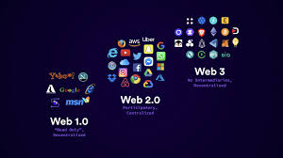
Web 2.0 texnologiyalarning qulayligi ta’lim jarayoniga ijobiy ta’sir koʻrsatadi. Bunday texnologiyalar ta’lim oluvchilarga hamkorlikda oʻqish usullarini tanlashga imkoniyat beradi. Ular birgalikda ishlash usullarni tanlaydilar, shuningdek, tajriba olish va almashish maqsadida turli ijtimoiy tarmoq jamoalarida qatnashish imkoniyatini beradi. Blog, viki, youtube servislari yaxshi didaktik xususiyatlarga ega. Xizmatlarning afzalligi, bu ularnig qulayligi, doʻstonaligi va bepulligidir.
Web 3.0 texnologiyalarda Internetdagi axborotlarning oʻzaro yangicha bog‘lanishi masalasi qaraladi. Web 2.0 texnologiyasida qidirish kalit soʻzga asoslanadi. Ya’ni biror soʻz yoki ibora, masalan, ―Informatika kalit soʻzi asosida qidirilganda tarkibida ―Informatika soʻzi mavjud boʻlgan barcha kontentlarni taqdim etadi.
Web 3.0 texnologiyasida esa bunday qidirish
jarayoni ikkinchi qadamga oʻtkazadi. Web 3.0
semantik texnologiyaga asoslanadi, uning
koʻrinishigini emas, balki uning nimaligini
ham ifodalaydi.

Slide 12

Umumiy olganda Web 3.0 texnologiyasini ―mashina-mashina usulidagi oʻzaro munosabat va interfaol xizmatlar, dinamik ilovalar WWW – butun dunyo oʻrgimchak toʻrining ―bajariluvchi‖ iborasi bilan tasniflash mumkin. Web 3.0 – bu kelajakka yoʻnaltiriluvchi semantik tarmoqdir. Web 3.0 da kompyuterlar axborotlarni odamlar kabi talqin qilish, intellektual shakllantirish va foydalanuvchilar uchun zarurlarini aniqlash va tarqatish imkoniga ega boʻladi.
Google asbob-uskunalari va xizmatlari - Google apps - Web 2.0 texnologiyalariga misol boʻladi.
Google asbob-uskunalari va servislaridan foydalanish oʻquv jarayonini va axborot ta’lim maydonini loyihalashtirish imkoniyatini beradi. Veb muhitida Google Disk, Google Hujjatlar (matn, elektron jadval, taqdimotlar, grafik muharirlari), Google taqvim (kalendar), Google formalari (soʻrovnomalar yaratish), Google Hangouts (Messenger) Google+, Google Blogger (saytlar yaratish) orqali oʻquv jarayonini tashkillashtirish, boshqarish oʻquv jarayoni sifatini oshirishga sabab boʻladi.

Slide 13

Google docs - Google Hujjatlar (Google jadval, Google Forma, Google
hujjat, Google taqdimot, Google rasm) deb umumiy nomlanib, uning
ichiga matn, elektron jadval, taqdimotlar, grafik muharirlari kiritish
mumkin. Bir vaqtda bir hujjat ustida bir necha foydalanuvchi ishlashi
mumkin boʻladi.
Foydalanuvchilar dunyoning ixtiyoriy nuqtasidan internet tarmog‘i orqali ularga taqdim etilgan hujjat ustida ishlashlari mumkin boʻladi.
Google taqvim (kalendar) vaqtingizni rejalashtirishda, oʻquv dars jadvalini tuzishda va talabalar bilan qayta topshirish vaqtlari, majlis va konferensiyalar, tug‘ilgan kunlarni eslatib turish va boshqa imkoniyatlari mavjud. Google taqvim sizning mobil telefoniz bilan ham integratsiyalashi mumkin. Google taqvimni bir oʻzingiz yoki guruh boʻlib shaklantirishingiz mumkin bo’ladi.

Slide 14



Google blogger yordamida oʻzingizning shaxsiy saytingizni (blogingizni) yaratishingiz mumkin. Bu yaratilgan saytga oʻzingizning ilmiy-uslubiy ishlaringizni joylashtirishingiz, talabalarga oʻzingizning faningiz boʻyicha oʻquv majmualarni maxsus boʻlim ochib yuklab qoʻyishingiz mumkin. Fan boʻyicha boʻlayotgan ilmiy yangiliklarni berib borishingiz soʻrovnomalar utkazishingiz mumkin boʻladi.
Google Hangouts –kommunikatsiya elementi boʻlib, video, audio va kichik
xabarlar yuborish imkoniyatini beruvchi servis hisoblanadi. Google
Hangouts orqali siz vebinarlar tashkillashtirishingiz mumkin.
Google apps ilovalari bepul boʻlib hech qanday litsenziya talab qilmaydi.

Slide 15

Bulutli texnologiyalar – bu model iste’molchiga ATni servis sifatida internet orqali namoyon qiladi. Bulutli hisoblashlarning yuzaga kelishida «virtualizatsiya» texnologiyalarining ahamiyati juda katta hisoblanadi.
2000 yildan boshlanib holat oʻzgara boshladi, shu yillarga qadar WMware x86 razryadli virtualizatsiyada monopoliyani qoʻlga kiritdi. 2005 yilda WMware kompaniyasi virtual mashinalarni DTdan foydalangan holda bepul tadbiq qildi.

Slide 16
2006-yilda Microsoft kompaniyasi «Microsoft virtual PC» Windows versiyasini ishga tushirishda 2006-yilda Amazon kompaniyasi oʻz qurilmalarida virtual serverlarni kengaytirish orqali «Amazon Elastic Compute Cloud» yuzaga keldi buning yana asosiy sabablaridan biri virtual serverlarni boshqa qurilmalarga (istemolchilarga) ijaraga berish orqali bulutli texnologiyalarni kelib chiqishiga turtki boʻldi. Bulut – AT- infratuzilma tashkilotlarining innovatsion modeli (konsepsiya) hisoblanib, u alohida ajratilgan va taqsimlangan konfiguratsiyalangan apparat va tarmoq resurslaridan, dasturiy ta’minotdan tashkil topgan va ular masofadagi provayderlarni ma’lumotlar markazida yotadi.

Slide 17
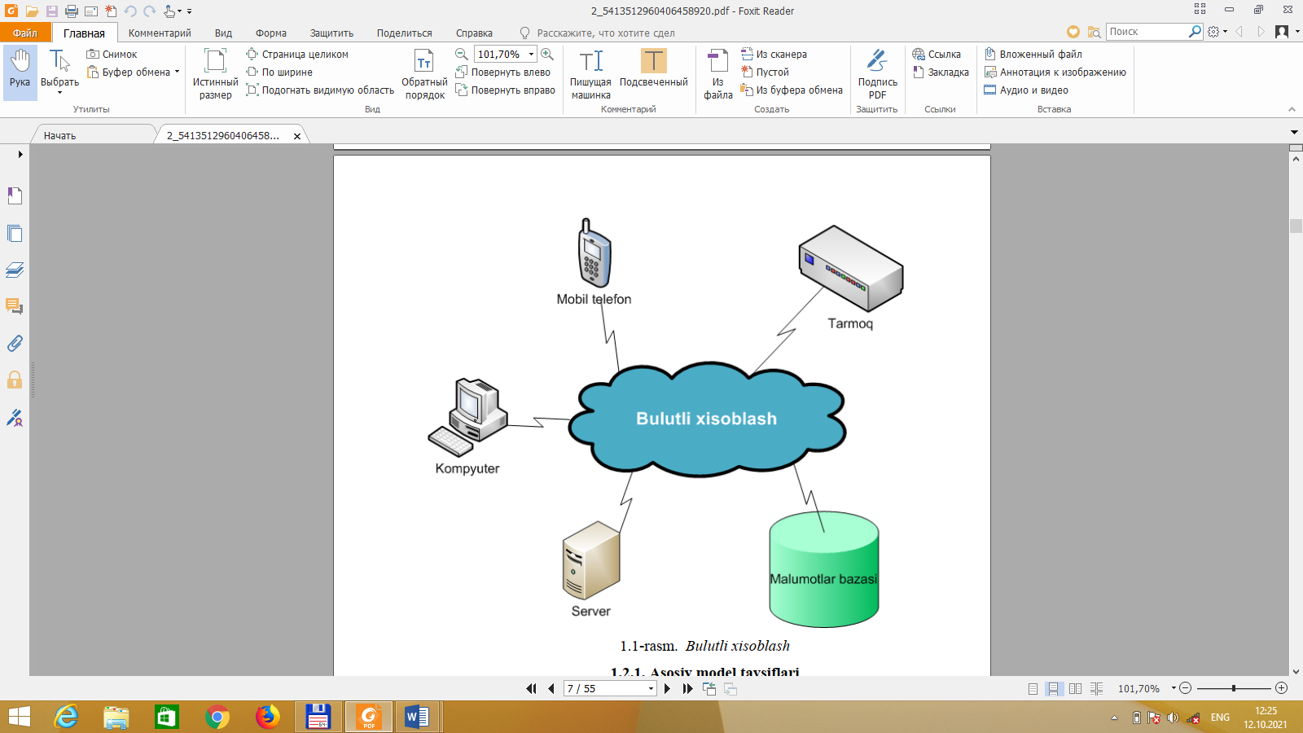
Bulutli hisoblash
Model yagona tarmoqdan qulay va bir vaqtning oʻzida konfiguratsiyalangan hisoblash resurslaridan birgalikda foydalanish imkoniyatini yaratadi (misol uchun, tarmoqlar, serverlar, ma’lumotlar bazasi, ilovalar va servislar) shu bilan birga minimal boshqarishda ham oparativ va erkin ishlash imkoniyatini taqdim etadi. Bulutning bu modeli 5 ta asosiy xarakteristika, 3 ta servis model va 4 ta taqsimlash modellaridan iborat

Slide 18
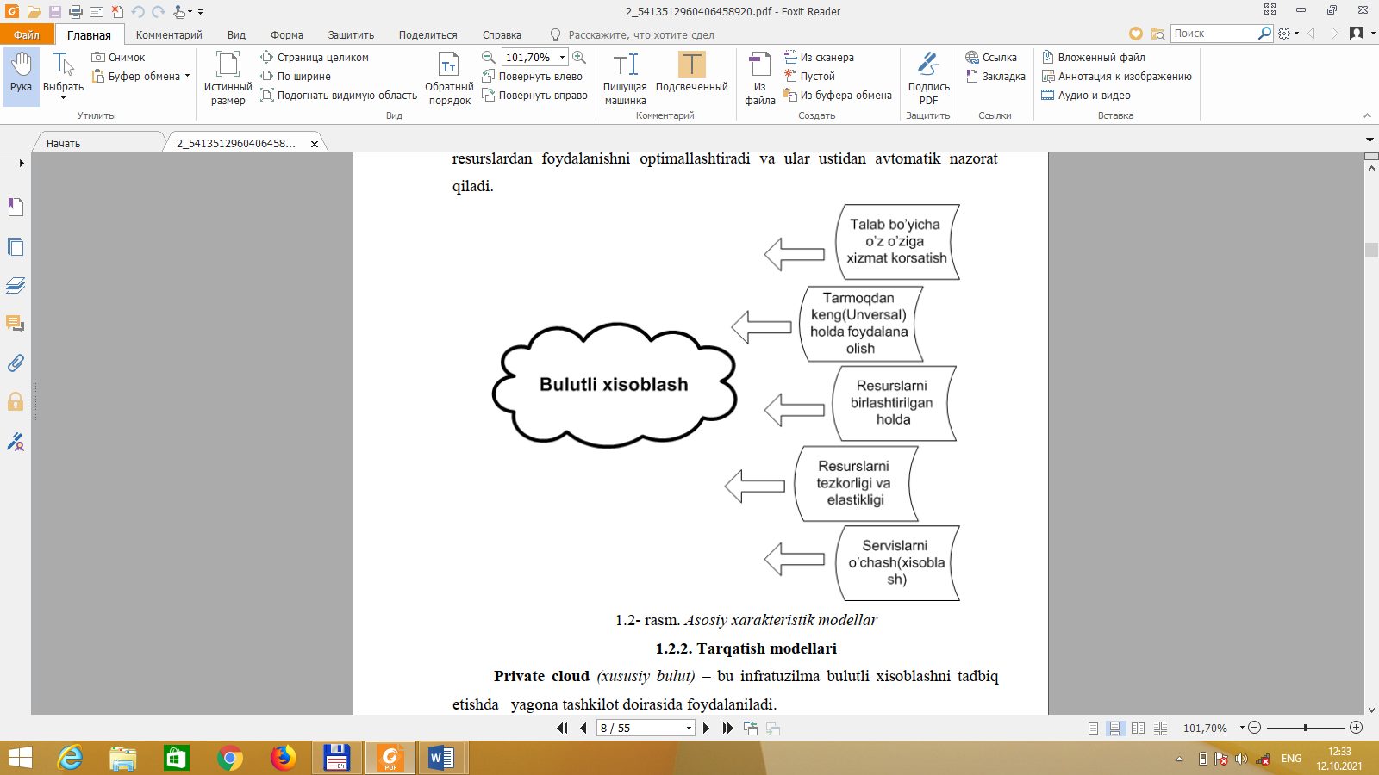
Asosiy model tavsiflari
Ularni, boshqa turdagi hisoblashlardan farqlash (Internet resurslaridan).
1.Talab boʻyicha oʻz-oʻziga xizmat koʻrsatish. Foydalanuvchi server vaqtini, ma’lumotlar saqlash ombori xajmini, zarur boʻlganda avtomatik tarzda, xizmat koʻrsatayotgan provayder bilan oʻzaro bog’liq boʻlmagan holda, hisoblash kuchini mustaqil tarzda aniqlash va oʻzgartirish mumkin.

Slide 19
2.Tarmoqdan keng holda foydalana olish. Hisoblash kuchi imkoniyatlari tarmoqda standart mexaniimlar orqali katta masofada foydalana olish mumkin. Har - xil turdagi mijoz platformasidan (terminal qurilmalar) keng qamrovda foydalanish imkonini beradi. Resurslarni birlashtirish. Konfiguratsiyalangan provayder hisoblash resurslarini yagona joyga birlashtirish orqali koʻp sonli foydalanuvchilar resurslardan birgalikda foydalanish imkoniyatiga ega boʻladilar. Resurslarni tezkor elastikligi. Foydalanuvchilarning talabiga qarab bulut xizmatlari kengayishi, tez taqdim etilishi, qisqartirilishi mumkin.
Oʻlchangan servis. (aslida foydalanilgan bugalteriya iste’mol servisi va toʻlov xizmatlarini imkoniyatlari.) Bulutli tizimlar servis turiga qarab abstraksiyaning ba’zi bir darajalarida oʻlchashni amalga oshirish orqaliresurslardan foydalanishni optimallashtiradi va ular ustidan avtomatik nazorat qiladi.

Slide 20
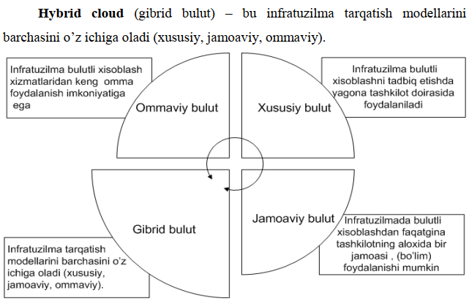
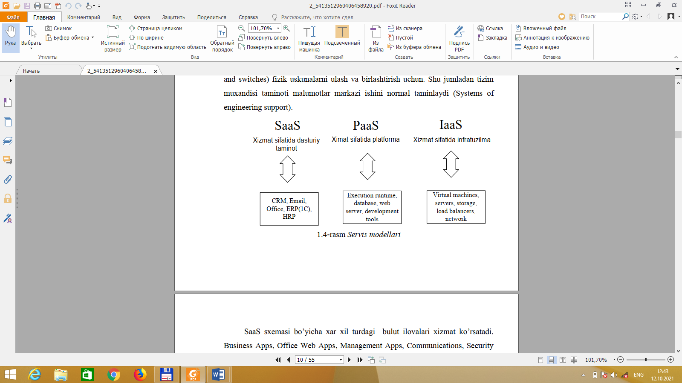
Tarqatish modellari
Private cloud (xususiy bulut) – bu infratuzilma bulutli hisoblashni tadbiq etishda yagona tashkilot doirasida foydalaniladi.
Community cloud(jamoaviy bulut) – bu infratuzilmada bulutli hisoblashdan faqatgina tashkilotning alohida bir jamoasi, (boʻlim) foydalanishi mumkin.
Public cloud (ommaviy bulut) - bu infratuzilma bulutli hisoblash xizmatlaridan keng omma foydalanish imkoniyatiga ega.
Hybrid cloud (gibrid bulut) – bu infratuzilma tarqatish modellarini barchasini oʻz ichiga oladi (xususiy, jamoaviy, ommaviy).

Slide 21
Servis modellari va asosiy yetkazib beruvchi provayderlar
Software Service (SaaS) – xizmat sifatida dasturiy ta’minot. Iste’molchi ushbu modeldan provayder tomonidan bulutli infratuzilmasida ishga tushurilgan ilovadan foydalanadi. Interfeys (veb-brauzer) yoki dastur interfeysi orqali mijoz foydalana olishi mumkin. Istemolchi bulutli infratuzilma asosini boshqarish va nazorat qilish xuquqiga ega, shu jumladan: tarmoqni, serverni, operatsion tizimni, ma’lumotlar bazasini xatto ilovalar parameterlarini oʻzgartirish imkoniyati berilmagan.
Platform Service (PaaS) – xizmat sifatida platforma. Bulutli hisoblash istemolchiga dasturiy platformadan foydalanish uchun ruxsat berilgan model hisoblanadi, bunda quydagi imkoniyatlardan foydala oladi: operatsion tizim, ma’lumotlar bazasi, prikladnoy DT, ishlab chiqish vositalari va DT sinovi. Istemolchi uchun, kompyuter platformasiga oʻrnatilgan operatsion tizim, web – ilovalarni ishlab chiqish, tarqatish va boshqarish uchun maxsus vositalar ijaraga beriladi. Istemolchi bulut infratuzilma asosini boshqarish xuquqiga ega emas, shu jumladan: tarmoq, serverlar, operatsion tizimlar yoki ma’lumotlar bazasini ham lekin tarqatilgan ilovalar va ish olib borayotgan muhit konfiguratsiya parametlarni sozlash imkoniyati mavjud.

Slide 22
Infrastructure as a Service (IaaS) – xizmat sifatida infrastruktura.
Istemolchi ushbu bulutli hisoblash modelida ishlov berish vositalarini boshqarish va saqlash, fundamental hisoblash resurslari (virtual serverlar va tarmoq infrastrukturalar) nazorat qilish xuquqiga ega. Bunda istemolchi oʻzining xohishiga koʻra operatsion tizimlar va dasturlarni mustaqil tarzda oʻrnatish mumkin. Shunda istemolchi abstrak hisoblash kuchi(server vaqti, disk maydoni va tarmoq kanallarni oʻtkazish qobilyati) yoki autsorsing IT- infrastrukturalardan foydalanish mumkin. Istemolchi bulut infrasutrukturasini asosini boshqarmaydi, lekin operatsion tizim, saqlanayotgan va tarqalgan ilovalarni boshqarish imkoniyatiga ega.
Bulutli ma’lumotlar markazi yoki ma’lumotlarga ishlov berish markazida quydagilar joylashtirilgan boʻladi : fizik uskunalar yoki hardware (serverlar, ma’lumotlar saqlash bazasi, ish stansiyalar), tizimli dasturiy ta’minot (OS, virtualizatsiya vositasi, avtomatizatsiya) instrumental va prikladnoy DT, uskunalarni boshqarish tizimi (Equipment management systems), tarmoq infratuzilmasi (Network infrastructure): marshutizator va kommutatorlar (routers and switches) fizik uskunalarni ulash va birlashtirish uchun. Shu jumladan tizim muxandisi ta’minoti ma’lumotlar markazi ishini normal taminlaydi (Systems of engineering support).

Slide 23
SaaS sxemasi boʻyicha xar xil turdagi bulut ilovalari xizmat koʻrsatadi. Business Apps, Office Web Apps, Management Apps, Communications, Security va boshqalar. SaaS AQSh da keng tarqalgan hisoblanadi. eng koʻp tarqalgan bulutli ilovalarga quydagilar kiradi: CRM (mijozlar oʻrtasidagi oʻzaro munosabatlarni boshqarish tizimi) , HRM (kadrlar va hodimlar bilan ishlash tizimi), ERP (resurslar va tashkillashtirish tizimi, misol uchun 1C), offis ilovalari, kommunikatsiya manbai va boshqalar. Dunyo miqiyosida Salesforce.com kompaniyasi CRM bulutli ilovalarni tarqatishda yetakchi hisoblanadi.

Slide 24
Bulutli hisoblashda SaaS – xizmatini boshqa xildagilari ham mavjud, Cisco WebEx – web – konferensiyalar oʻtkazishdagi bulutli servis; CMS – SaaS modeliga an (SaaS – platform UMI.Cloud); E-Commerce B2B/B2C – SaaS modeliga an; Marketing SaaS ga asoslangan; «Antivirus Dr.Web» SaaS modeliga a-n; SugarCRM – CRM tijorat tizimi ochiq kodlar bilan; BPMonline CRM instrumentlari bilan biznes jarayoni modelashtirish va avtomatlashtirish uchun.
Shuni aytib oʻtish joizki, bulutli hisoblash konsepsiyasi istemolchilarga bir qancha qoʻshimcha turdagi bulutli xizmatlarni taqdim etadi: Stroge-as-asService, Database-as-a-Service, Information-as-a-Service,Process-as-a-Service, Process-asa-Service, Integration-as-a-Service, Testing-as-a-Service va boshqalar, bundan tashqari Storage-as-a-Service ning koʻp sonli bulutli saqlash fayllari mavjud:
Amazon Simple Stroge Service (Amazon S3), DropBox, GoogleDrive, MicrosoftOneDrive va boshqalar.

Slide 25
Bulutli texnologiyalarni va bulutli hisoblashlarni talim yurtlarida qanday tadbiq qilish mumkin? Google kompaniyasi ta’lim yurtlariga Google Apps for education bulutli ilovani elektron ta’lim sifatida taqdim etadi. Microsoft kompaniyasi esa oliy oʻquv yurti talabalariga Office 365 for education (Windows Azure in education) bulut xizmatini tavsiya etadi. Bulutli hisoblashni (Cloud Computing) maktablarga, oliy oʻquv yurtlariga tadbiq etish, oʻquvchi va talabalarni bilim bilan yetarlicha ta’minlaydi.Bulutli hisoblash modelari talablari va internet - resurslari aynan shu modelga tegishli ekanligini aniqlash uchun, ularni xarakteristikalarini bulutli hisoblashni asosiy xarakteristikalari bilan tekshirish mumkin: National Institute of Standards and Technology (talab boʻyicha oʻz – oʻziga xizmat koʻrsatish, resurslarda yagona pul boʻyicha hamjihatlikda foydalanish, bir vaqtning oʻzida elastic va mashtablashgan, faqatgina real xizmatdan foydalanganda toʻlash, universal tarmoq kirishi ).

Slide 26


Ikkinchi qatlam – PaaS (dastur platforma) PaaS xizmati oʻzida dastur platformasini va unga servis sifatida taqdim etiladi, bu oʻz ichiga :
- OS – operatsion tizim tarmog’i (Unix-sistemalar, shu bilan birga Ubuntu Server, BSD/OS Family, Solaris/SunOS yoki Windows Server)
- Database – ma’lumotlar bazasini boshqarish tizimi MBBT (MySql, Microsoft SQL, SQL Database, PostgreSQL, Oracle va boshqalar.)
- Middleware – oʻrtacha qatlam dasturiy ta’minoti yoki aloqador dasturiy ta’minot, turli xil dasturlar, ilovalar, tizim va komponentalarni birga ishlashini taminlab beradi. - Software development tools and testing – instrumental dasturiy ta’minot veb-ilovalarni ishlab chiqishda vaularni testlashda qoʻllaniladi.
- App server – ilovalar server, ishlab chiqishda, testlashda, veb – ilovalar bilan ishlashda qoʻllaniladi.

Slide 27
Bulutli texnologiyalardan foydalanishda afzalliklari va kamchiliklari
Afzalliklari:
- Iste’molchilar kompuyuterlardan ishlash kuchi xarakteristikalariga qaramaydi. Kompyuterlar yuqori kuchda ishlashi uchun, katta xotira va koʻp xajmli disklarga ega boʻlgan boʻlishlari shart emas. Chunki barcha ma’lumotlar va hamma dasturlar bulut serverlarida saqlanadi. Katta xajmga ega boʻlgan shaxsiy statsionar kompyuterlar, noutbuklar, netbuklar, orqali istemolchilar bulutga kirishlari mumkin.
- Istemolchilar uchun kompuyuterlarni ishlash sifati oshdi. Istemolchilar kompyuter dasturlar, fayllarni masofadan turib ishga tushirishda kam yukli qilishlari uchun kam ilovalardan foydalanishlari kerak. Misol uchun, Panda Cloud Antivirus – antivirus dasturi, vebservis sifatida foydalana olish mumkin. Panda Cloud Antivirus kuchli server ma’lumotlaridagi viruslarni masofadan turib skanerlash imkoni beradi. Bu dasturni istemolchi kompyuterida ishga tushirish ishlash yuki ikki barobar koʻpayardi.

Slide 28
- IT infratuzilmadan foydalanish samaradorligi oshadi va chiqimlar soni kamayadi. Agar kompaniya uchun server oʻrtacha yuklanish boholashini oladigan boʻlsak u 13% ni tashkil etadi. Bazi hollarda kompaniya oʻzining qoʻshimcha resurslari kuchini ishlatishga toʻg’ri keladi, lekin bazi hollarda hisoblash resurslari boʻsh turadi va ishlatilinmaydi. Bunda esa albatta pulning sarfi bekor boʻladi. Agar kompaniya hisoblash resurslaridan masofadagi bulut serverlaridan foydalansa, bu xolda kompaniya sarflari soni ikki marta kamayadi. Bundan kelib chiqqan xolda nobarqaror iqtisodiy ishlab chiqarish moslashuvchanligi oshib boradi. Oʻzining ma’lumotlari boshqa bir tashkilotlarda saqlashiga ishonchlilik qobilyati yoʻqolganda kompaniyaning oʻzi shaxsiy bulut yaratib, virtualizatsiya infratuzilmalarini barcha imkoniyatlaridan toʻla qoniligicha foydalansa boʻladi.

Slide 29
Kamchiliklari:
- Doyimiy Internet tarmog’i bilan aloqada boʻlishi lozim. Bulutli hisoblash texnologiyalaridan foydalanishda har vaqt tarmoq Internetga ulangan boʻlishi lozim. Bundan tashqari bir necha ilovalar mavjud boʻlib, ular kompyuterlarga yuklanadi va ulardan uzoq muddatgacha ishlash imkoniyati boʻladi. Boshqa holatlarda esa har doimgidek oddiy hisoblanib, ulanish boʻlmasa ish ham boʻlmaydi. Koʻpchilikning fikricha bu bulutli hisoblashlarning eng katta kamchiligi deb yurutishadi. Axborot texnologiyalari rivojlanishini hisobga olgan xolda shuni aytishimiz mumkunki Internet tarmog’i hozirgi kunda har bir joyda mavjud. Shuning uchun bu muammoli qarashlar tez vaqtlar ichida umuman e’tibordan chiqadi.
- Ishlash tezligi sekinligi. Koʻpgina bulutli servislar toʻla qonligicha ishlashlari uchun normal Internet – ulanishni talab qiladi. Bu muomoni kelib chiqishini oldini olishda choralar koʻrilyapti va bu muomo tez kunlarda zudlik bilan toʻg’irlanishiga ishonch yuqori darajada.

Slide 30
- Dasturlarni sekin ishlashi va toʻiq funksional imkoniyatlarga ega boʻlmagan holda. Bir necha dasturlar bulutli tizimlarda sekin ishlashlari mumkin lokal kompyuter tizimiga qaraganda. Bu uzoq masofadagi serverlarni yuklash qiyinchiliklari tufayli yuzaga kelishi mumkin.
- Ma’lumotlar xavfsizligiga xavf borligi. Istemolchilar tomonidan bulut texnologiyalariga qoʻyilgan har bir ma’lumot xavfsizligi xavf ostida boʻlishi mumkin. Lekin bunda birinchi masala provayderga istemolchining ishonishi muhim oʻrinda turadi. Agar bulutli texnologiyalar provayderi ma’lumotlar almashishini ishonchli shifrlasa, zaxira nusxalasa va bulutli texnologiyalar soxasi bozorida oʻziga yarasha tajribaga ega boʻlsa bu holda xavfsizlik borasida muomolar tug’ilmaydi. Fakt sifatida shuni aytish mumkinki bulutda yoʻqolgan ma’lumotlarni qaytarish mumkin emas.

Slide 31
Nazariy savollar
1.Masofaviy ta’limning yutuqlari va kamchiliklari tushuntirib bering?
2.Masofaviy ta’limda internet texnologiyalar va xizmatlar tushuntirib bering?
3.Web 2.0 va web3.0 texnologiyalari tushuntirib bering?
4.Bulutli texnologiyalar tushuntirib bering?
5.Bulutli hisoblashlarni tushuntirib bering?

